Slide 1
Task 7
Team Orange

Slide 2
Domain Model
Viele Elemente aus vorherigen Tasks herauskristallisiert (RE)
Relative, Patient, Doctor
Kommunikationsaustausch -> Pinnwand
Aufbau der Medikation (Medikament, Infos zu Medikament, Erinnerung)
Kalender
Erinnerung (Notifikation)
Notes:
Aus den Requirements Engineering

Slide 3
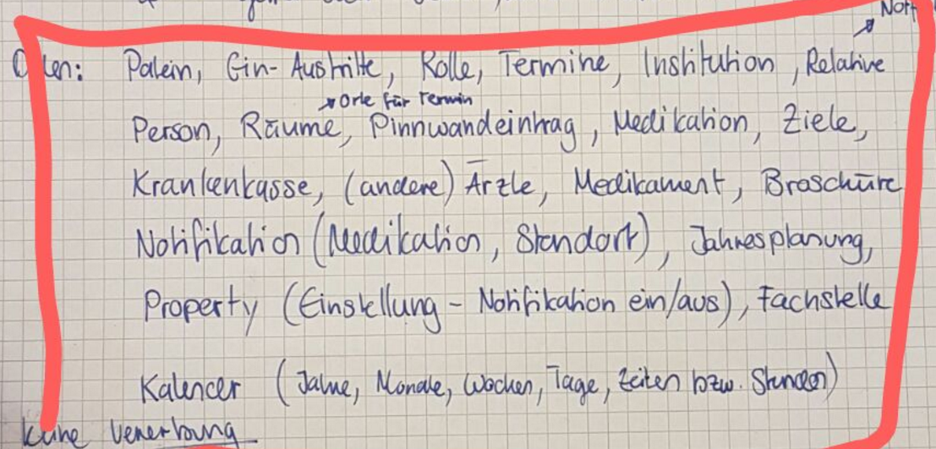
Entities

Slide 4
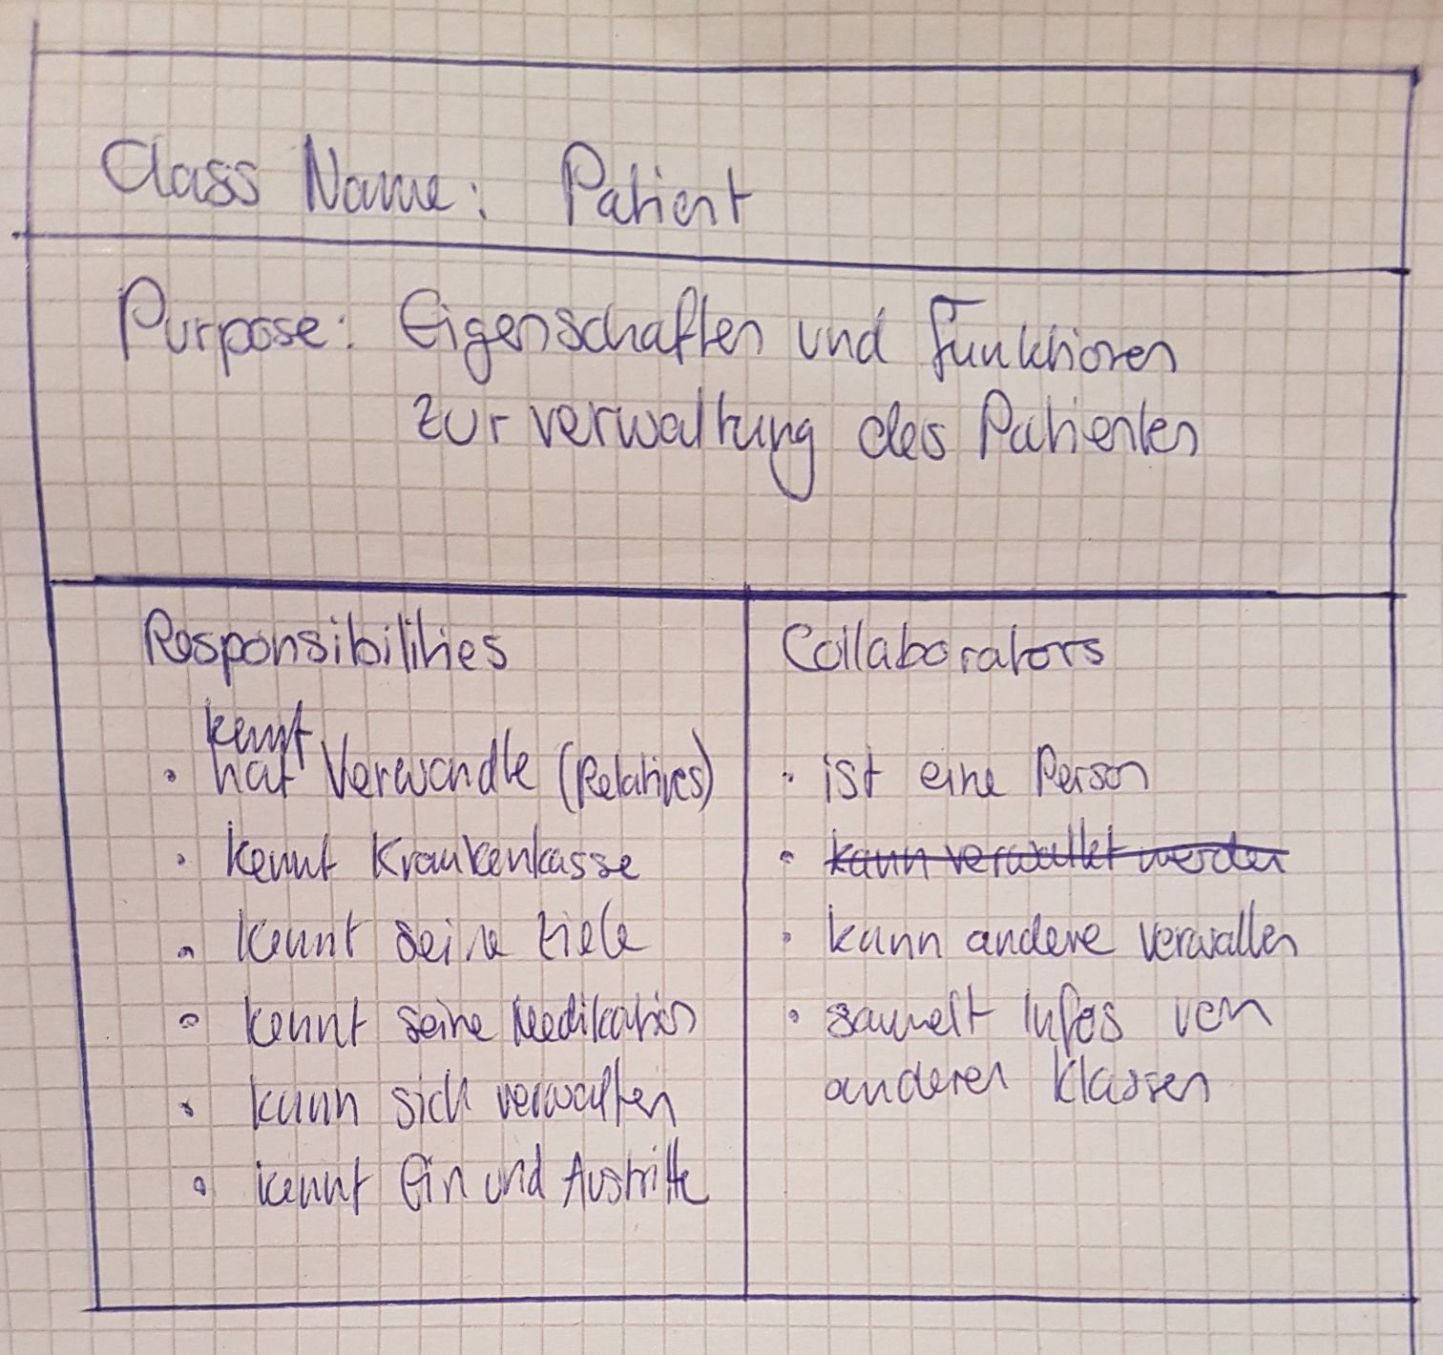
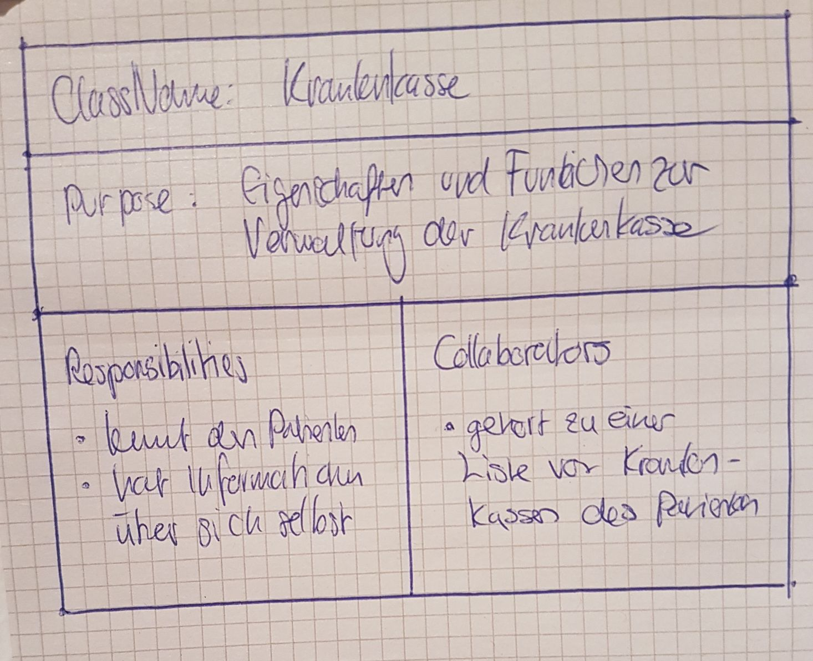
Responsive Driven Design
Notes:
War schon fast zu spät

Slide 5
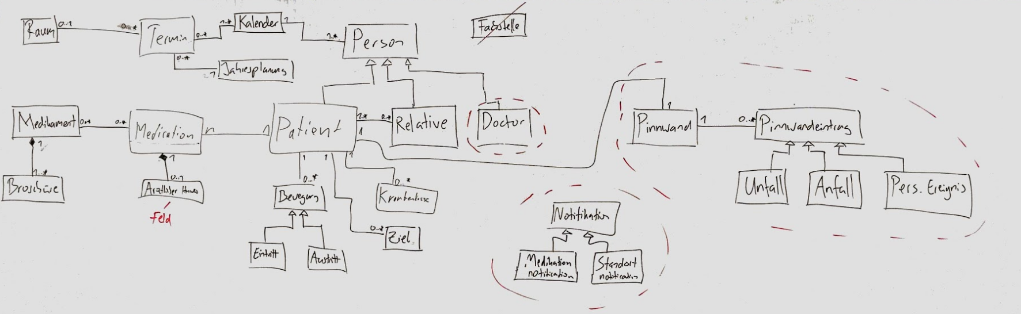
UML Draft
Notes:
Überlegt, was gehört ins Domain Model
Relative steht ziemlich alleine da

Slide 6
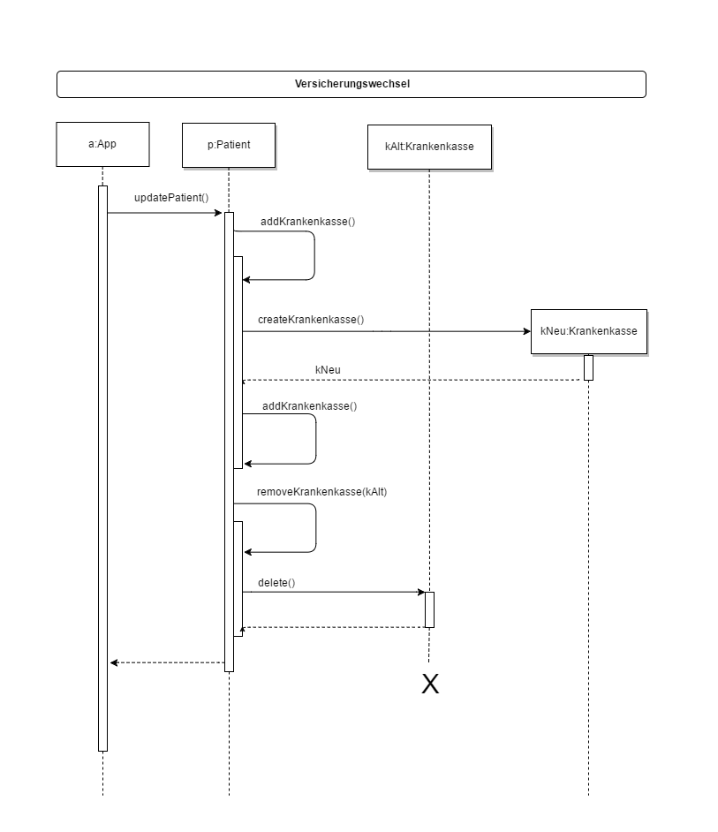
Sequenzdiagramm Versicherungswechsel
Notes:
Krankenkasse update -> Remove old on patient, destroy old (not needed in database anymore), create new object (in database), add new one on patient

Slide 7
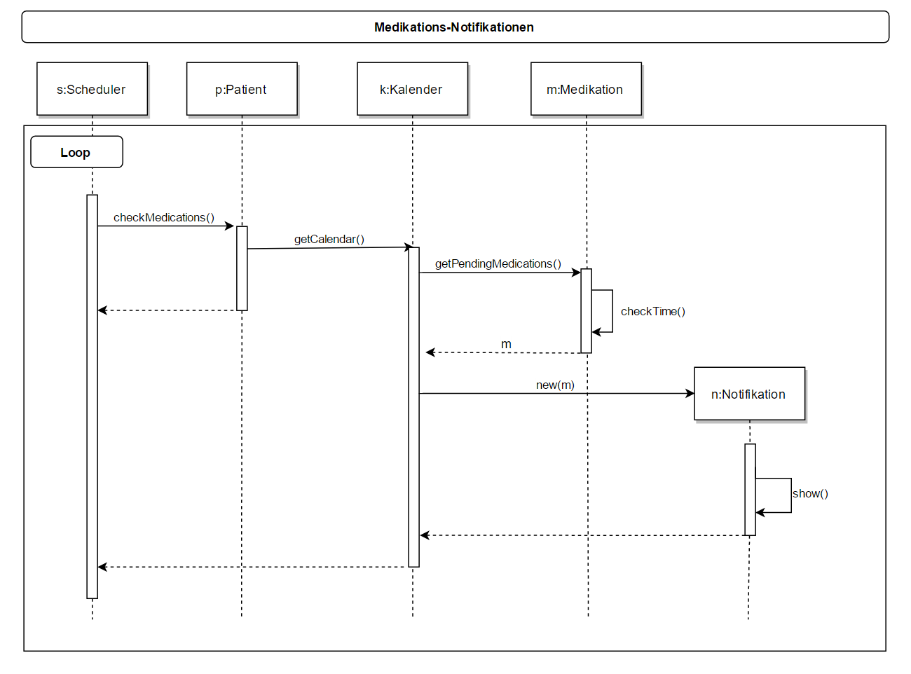
Sequenzdiagramm Erinnerung Medikation

Slide 8
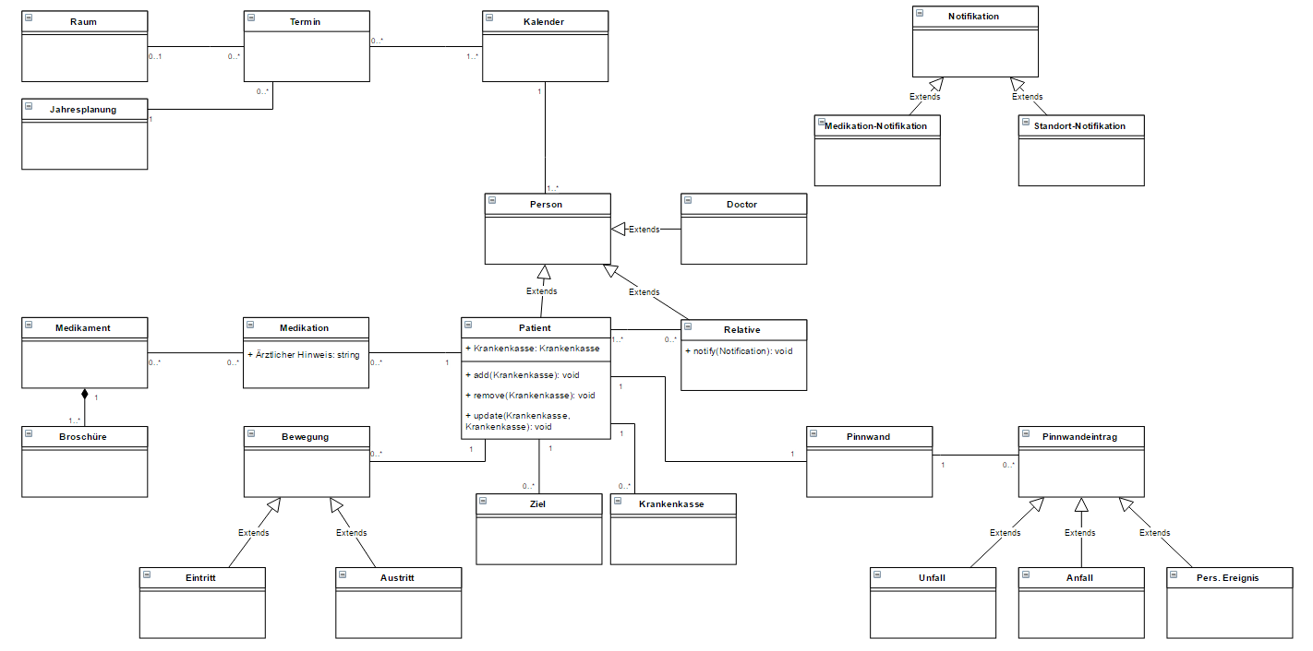
UML Class Diagramm

Slide 9
Discussion

